Slide 1


Slide 2
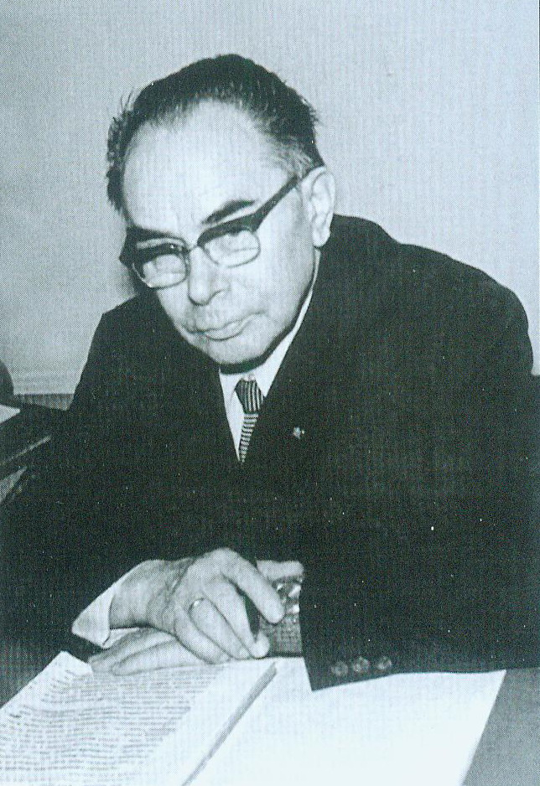
Ян, Янка (Иван Алексеевич) Скрыган – белорусский писатель, поэт, новеллист, очеркист, публицист и критик. Пользовался псевдонимами Відук, Я. Відук, Ян Відук, Янка Відук, Крушына, Я. Крушына, Пірат, Аўлас и Дзед Аўлас (вместе с П. Бровкой).

Slide 3
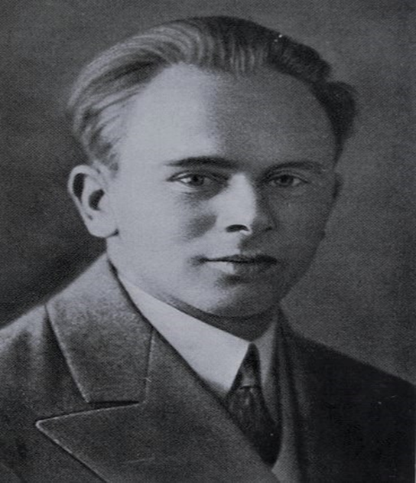
Родился 3 (16) ноября 1905 г. в деревне Трухановичи Слуцкого повета в крестьянской семье. Начальное образование получил в местной церковно-приходской школе, после учился в Слуцке – в Белорусской гимназии и сельскохозяйственном техникуме. Техникум оставил с 4-го курса, полностью увлекшись литературой. Настоящий переворот в сознании юноши произошел благодаря книгам Я. Купалы, Я. Коласа, З. Бядули. В 1924 г. Ян Скрыган стал сотрудником слуцкой окружной газеты «Вясковы будаўнік». После ликвидации округа и переезда в Россоны работал заведующим Народным домом при исполкоме (1925–1929), затем – в редакции газеты «Чырвоная Полаччына», где познакомился с П. Бровкой, который работал там секретарем.

Slide 4
Дебютировал Ян Скрыган стихами в 1925 г. в газете “Вясковы будаўнік”. Его произведения печатались в сборнике “Слуцкія песняры” (1926), газете “Чырвоная Полаччына”, журналах “Маладняк”, “Чырвоны сейбіт” и “Паляўнічы Беларусі”. Первые стихи писателя в фондах Национальнай библиотеки Беларуси, написанные под псевдонимам Я. Видук, – это “Нашы песні”, “Палюбіліся мне…” и другие (“Слуцкія песняры”), а также “Завіхурылі гукі прадвеснем…” (“Маладняк” – 1926, № 3). Молодой поэт подписывался необычными псевдонимами: Пірат, Відук, Янка Відук. Позже сам объяснял их смысл следующим образом:
«“Пірат” нясе ў сабе разбуральна-рэвалюцыйную ідэю перамен, знішчэння ўсяго старога, “Відук” – сімвал неадольнага жыццесцвярджэння, так на Случчыне называюць дзікі мак-самасейку».
Первые поэтические попытки созданы под влиянием очень заметной фигуры в литературной жизни 20-х гг. – Павлюка Шукайло (1904–1939), который был горячим поклонником футуризма. Не один год отдал Ян Скрыган напрасным усилиям усвоить творческие принципы этого направления, пока не понял, что это не его дорога. Некоторое время восхищался Байроном.
В первых сборниках «Затока ў бурах» (1929, дорабатывался в 1956 г.) и «Шугае сонца» (1930) Янка Скрыган показал себя как отличный очеркист, и это малая форма стала образцом его национального творчества.

Slide 5
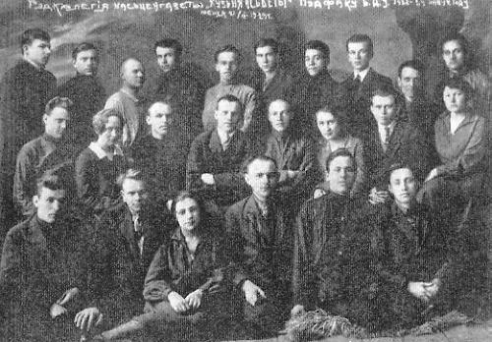
В 1932 г. писатель окончил литературно-лингвистическое отделение Белорусского государственного университета. Во время учебы он входил в редколлегию настенной газеты «Кузня асветы». Настенная газета «Кузня асветы» – печатный орган БГУ. Начала выходить с 1921 г. Постепенно эта газета, а также ряд аналогичных подготовили почву для создания в 1929 г. многотиражной университетской газеты, почти 10 лет освещавшей события, насущные проблемы студенческой жизни БГУ. Был членом литературных объединений «Маладняк» и «Литературно-художественная коммуна». Будучи студентом, занимался общественно-политической работой: в 1929 г. выезжал в Могилевскую область на коллективизацию, в 1930 г. с бригадой сотрудников газеты «Звязда» работал на Гомсельмаше по налаживанию системной организации заводской жизни, наблюдения над которой переданы в книгах очерков «Права на энтузіязм» (1931) и «Недапісаны профіль» (1932). В 1933–1936 гг. работал в редакции газеты «Літаратура і мастацтва».

Slide 6
Ян Скрыган дебютировал стихами, печатавшимися в 1925 г. в газете «Вясковы будаўнік». Писатель – один из первопроходцев белорусского очерка как нового литературного жанра, и эта малая форма стала образцом его богатого и глубоко национального творчества. В 1929 г. вышел один из первых очерков – «Новая зямля», в скором времени появились книги «Шугае сонца» (1930), «Права на энтузіязм» (1932), «Недапісаны профіль» (1932). Дальнейшая его творческая деятельность нашла продолжение в сборнике рассказов «Сустрэчы» (1935). В книге писатель демонстрирует прекрасное владение языком, особенно своим родным слуцким диалектом. Ян Скрыган – автор книг рассказов и повестей: «Апавяданні» (1956), «Наталя» (1957), «Няпрошаная сляза» (1958), «Скажы адно слова» (1961) и других.

